Slide 1

Проект: «Как мы весело готовились Новый год встречать»
Выполнили воспитатели
средней группы «Земляничка»
Куличкина С.И. и Хоружая А.С.

Slide 2
Краткая характеристика проекта
Тип проекта: - творческий
Вид проекта : краткосрочный
Сроки реализации проекта: ноябрь 2024 – декабрь 2024

Slide 3
Цель и задачи проекта:
Цель проекта: Создание условий для формирования у детей интереса к традициям празднования Нового года, развитие творческих и коммуникативных навыков.
Задачи:
1.Познакомить детей с традициями празднования Нового года
2.развить творческие способности через различные виды деятельности
3. Воспитать чувство коллективизма и ответственности
4.Создать праздничное настроение и атмосферу ожидания чуда

Slide 4
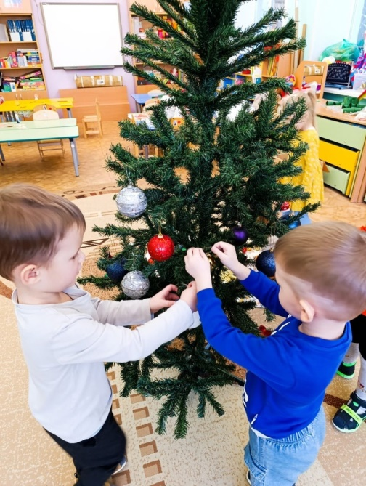
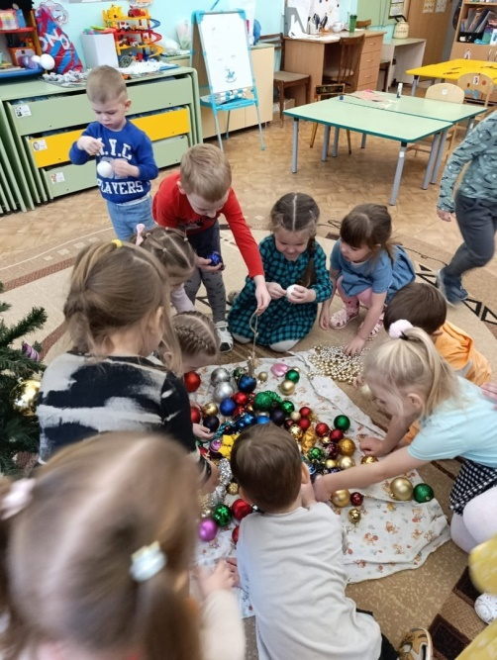
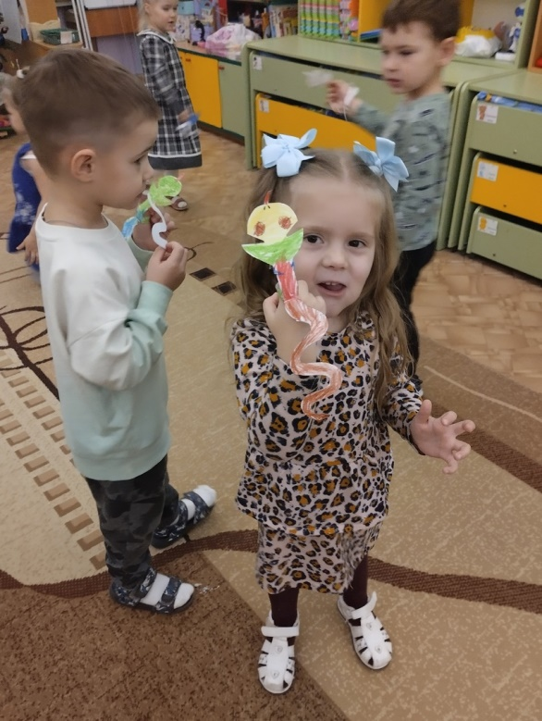
Изучали историю игрушки и украшали елку в группе и делали игрушку своими руками

Slide 5
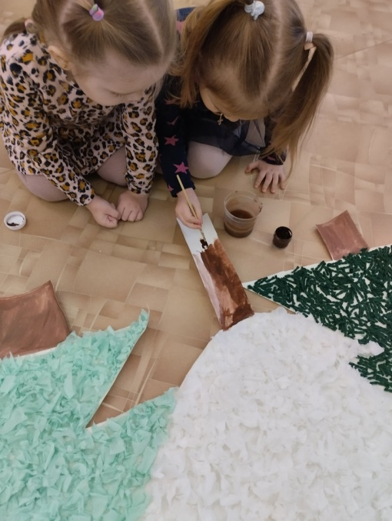
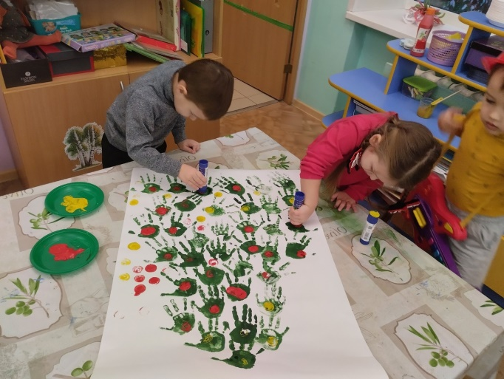
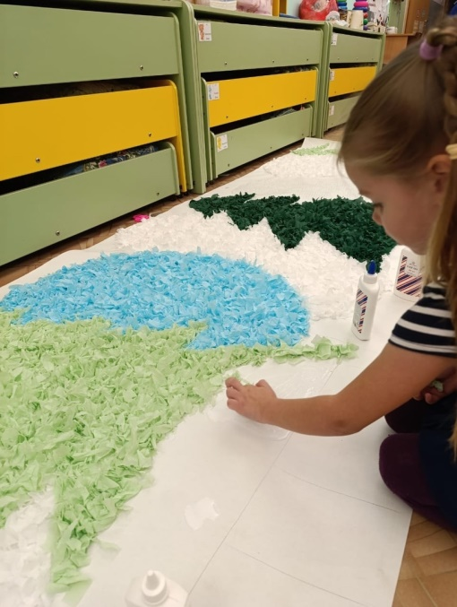
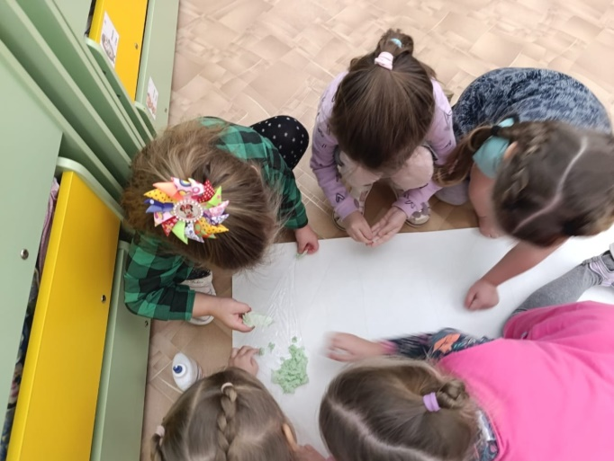
Украшали детский сад

Slide 6
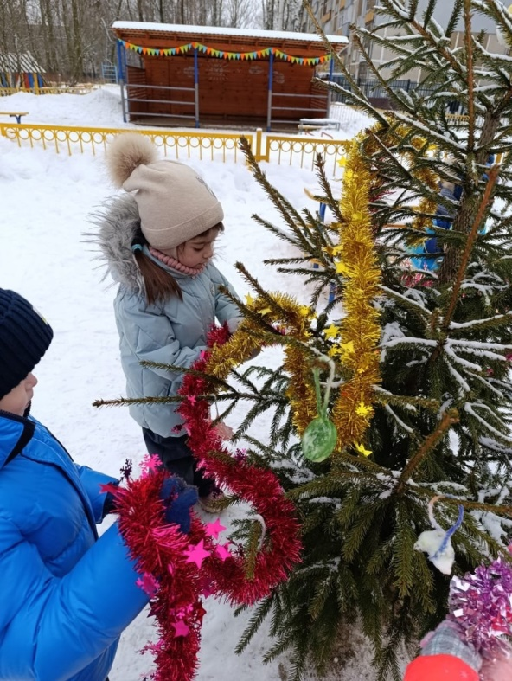
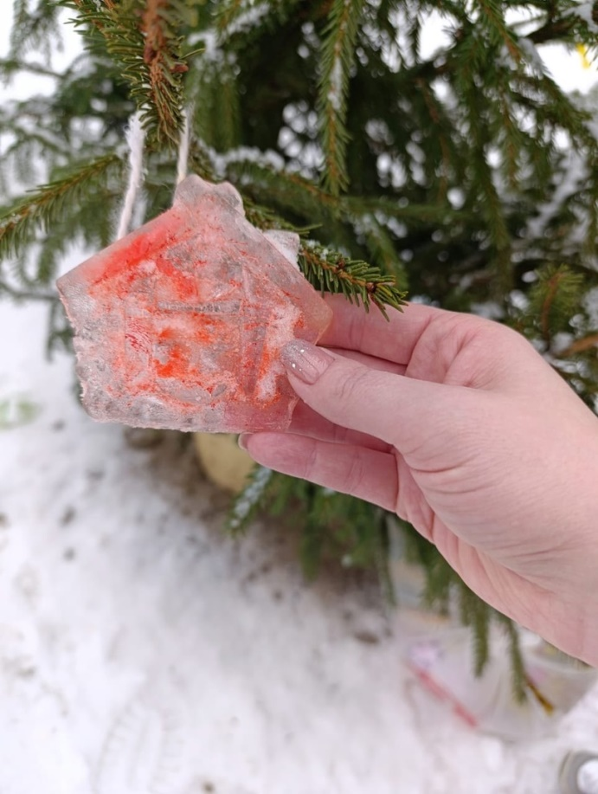
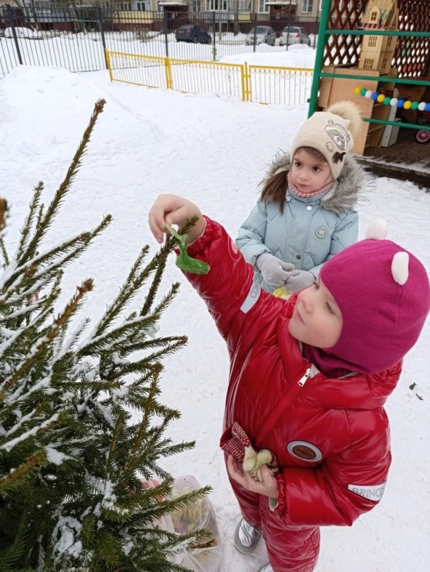
Украшали елку ледяными игрушками

Slide 7
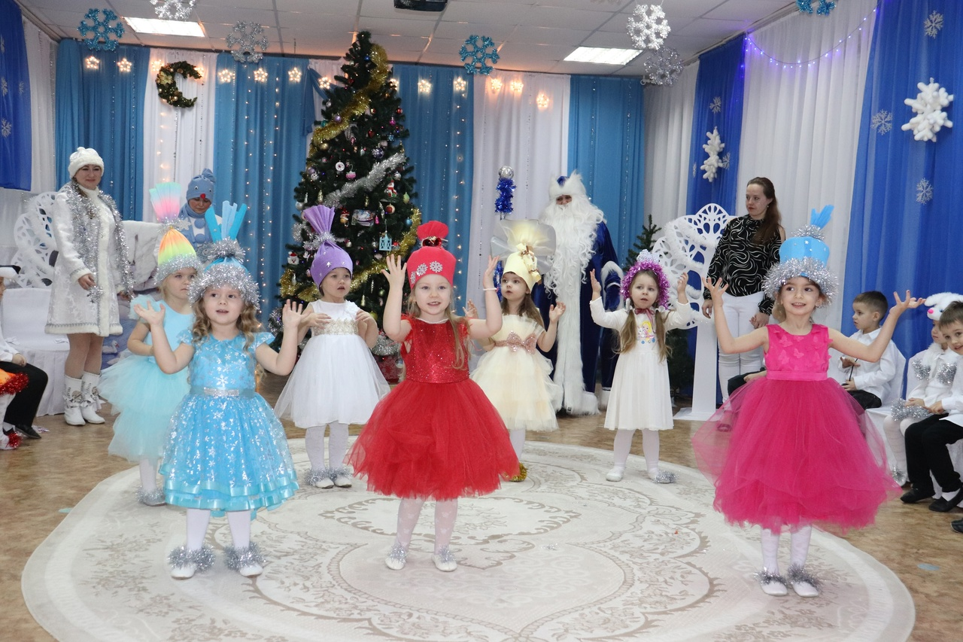
Весело пели и плясали и Новый год встречали

Slide 8
Спасибо за внимание

